Slide 1
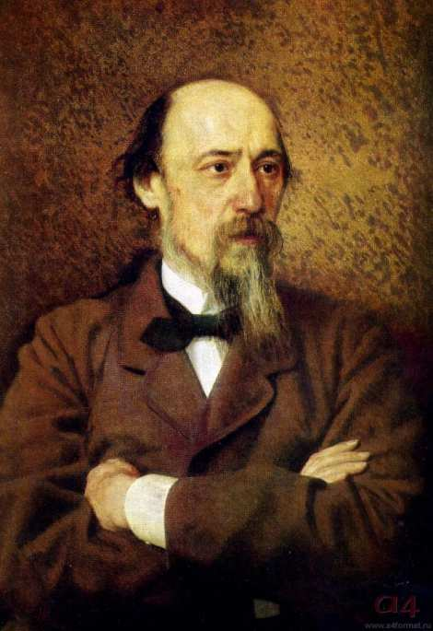
Николай Алексеевич Некрасов
1821 -1878
«Это было раненное в самом начале жизни сердце ; и эта-то никогда не зажившая рана его и была началом и источником всей страстной страдальческой поэзии его на всю потом жизнь»
Ф. М. Достоевский

Slide 2
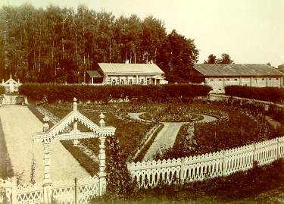
Детство
Родился 28 ноября 1821 года не Украине в местечке Немиров неподалеку от Винницы в семье мелкопоместного дворянина. Детские годы прошли в селе Грешневе,
в родовом имении отца, человека деспотического характера, угнетавшего не только крепостных, но и свою семью, чему стал свидетелем будущий поэт. Мать поэта, женщина образованная, была первым его учителем, она привила ему любовь к литературе, к русскому языку

Slide 3
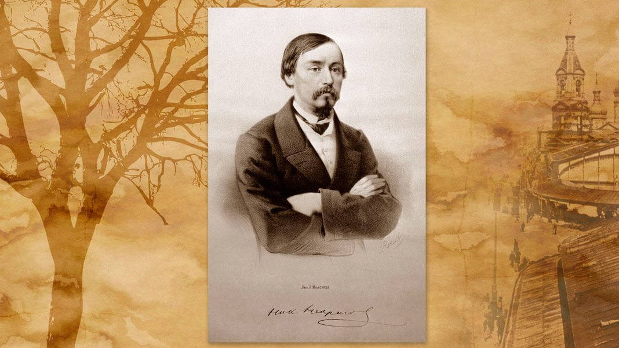
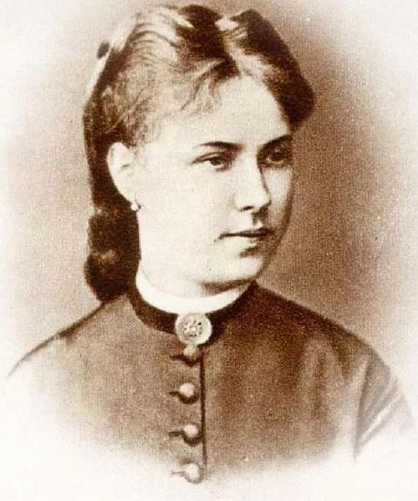
Мать - Елена Андреевна Закревская (1801—1841), красивая и образованная дочь из богатого рода. Родители Елены Закревской не соглашались выдать прекрасно воспитанную дочь за небогатого и малообразованного армейского офицера, что вынудило Елену в 1817 году вступить в брак без согласия родителей. Однако брак этот не был счастливым.

Slide 4
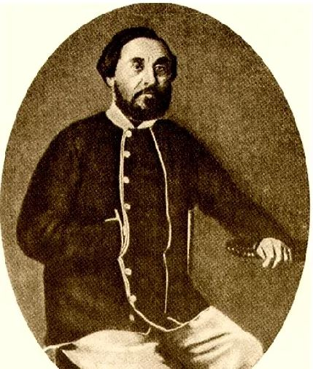
Отец - Алексей Сергеевич Некрасов был деспотичным и суровым человеком. Работая исправников (главой полиции), ему нередко приходилось силой выбивать недоимки у крестьян. Был заядлым картежником и увлекался охотой.

Slide 5
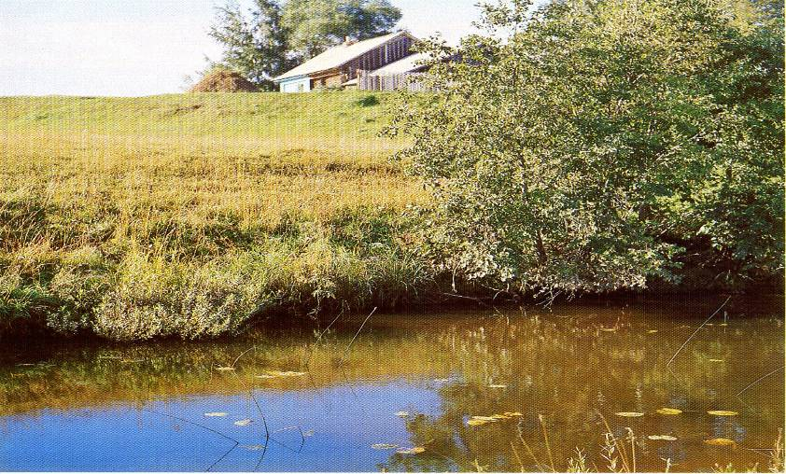
Барскому сыну не разрешали дружить с детьми крепостных крестьян. Но, улучив удобную минуту, мальчик убегал через лазейку в заборе к своим деревенским друзьям, уходил с ними в лес, купался в речке Самарке. Этот момент его жизни — непосредственное общение с крестьянскими детьми - оказал влияние на его творчество.

Slide 6
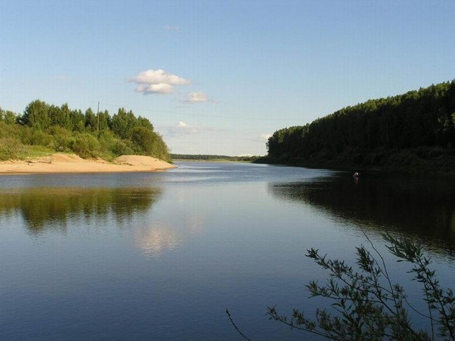
Детские воспоминания поэта связаны с Волгой, которой он посвятил много стихов. Здесь он впервые увидел глубокое человеческое страдание. Он брел по берегу в жаркую пору и вдруг услышал стоны и увидел бурлаков, которые брели вдоль реки, «почти пригнувшись головой /К ногам, обвитым бечевой».
Они стонали от непосильной работы.Ребенок начал задумываться над жестокостью жизни. Рано ему открылась картина народного бедствия
О Волга!.. колыбель моя!
Любил ли кто тебя, как я?
Один, по утренним зарям,
Когда еще всё в мире спит
И алый блеск едва скользит
По темно-голубым волнам,
Я убегал к родной реке.

Slide 7
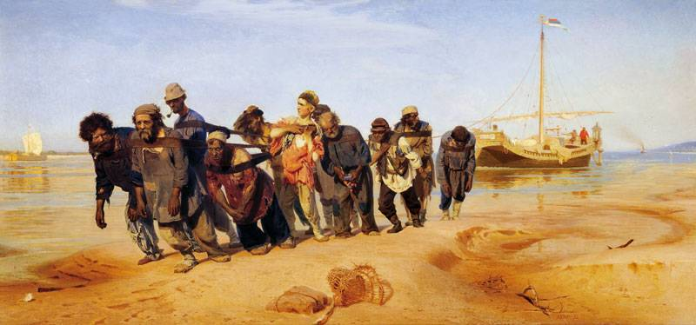
О, горько, горько я рыдал,
Когда в то утро я стоял
На берегу родной реки,
И в первый раз ее назвал
Рекою рабства и тоски!..

Slide 8
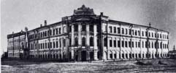
Образование
В 1832 — 1837 Некрасов учился в Ярославской гимназии. Тогда же начал писать стихи.

Slide 9
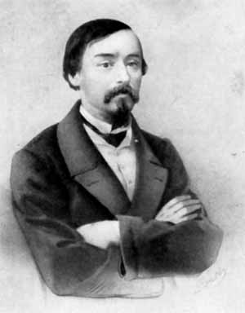
Петербургский университет
В 1838 г. Некрасов принимает решение поступать в Петербургский университет. Эту его мечту поддерживала мать, отец же настаивал на поступлении в кадетский корпус. Но юноша Некрасов не послушал отца, он твердо решил не идти на военную службу и стать «гуманитарием».

Slide 10
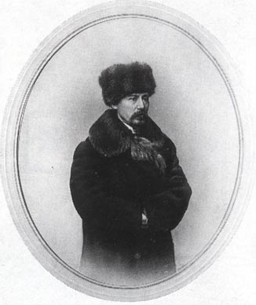
Не выдержав вступительные экзамены, определился вольнослушателем и в течение двух лет посещал лекции на филологическом факультете.
Узнав об этом, отец перестал посылать ему деньги, и юноша очутился в чужом городе без гроша в кармане .
Чего только не пришлось пережить Некрасову! Он брался за любую работу: писал прошения неграмотным, переписывал пьесы для актёров, давал уроки…

Slide 11
Литературная деятельность
С 1841 начал сотрудничать в "Отечественных записках".
В 1843 Некрасов встретился с Белинским, идеи которого нашли отклик в его душе. Появляются реалистические стихи, первое из которых — "В дороге" (1845) — получило высокую оценку критика.

Slide 12

В 1847 — 1866 был издателем и фактическим редактором журнала "Современник", сплотившим лучшие литературные силы своего времени.

Slide 13
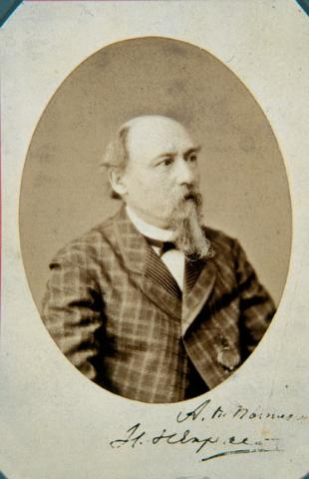
После закрытия журнала "Современник" Некрасов приобрел право на издание "Отечественных записок", с которыми были связаны последние десять лет его жизни. В эти годы работал над поэмой "Кому на Руси жить хорошо" (1866 — 1876), написал поэмы о декабристах и их женах ("Дедушка", 1870; "Русские женщины", 1871 — 1872)
1873 г. Некрасов Н.А.

Slide 14
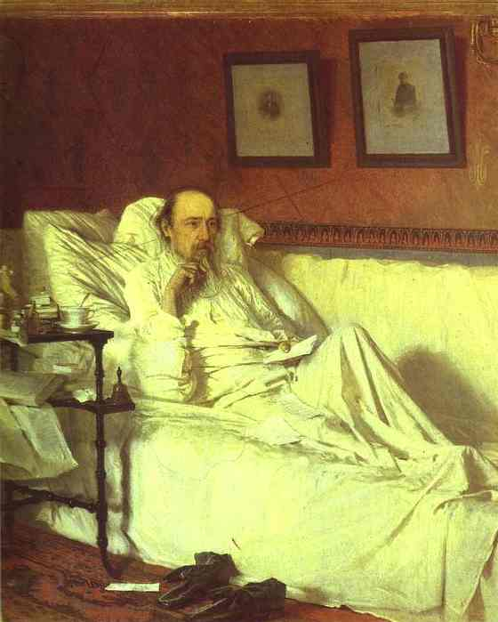
В начале 1875 Некрасов тяжело заболел, ни знаменитый хирург, ни операция не могли приостановить стремительно развивавшегося заболевания.
В это время он начал работу над циклом «Последние песни» (1877), своеобразным поэтическим завещанием
Некрасов скончался в возрасте 56 лет.
Портрет Н. А. Некрасова, Крамской, 1877 г.

Slide 15
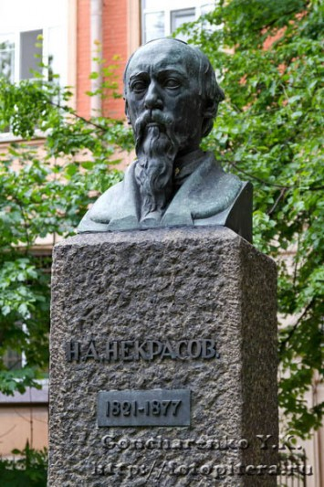
Память о поэте
В одном из скверов по Литейному проспекту в Санкт-петербурге находится памятник великому русскому поэту, писателю и публицисту Николаю Алексеевичу Некрасову

Slide 16
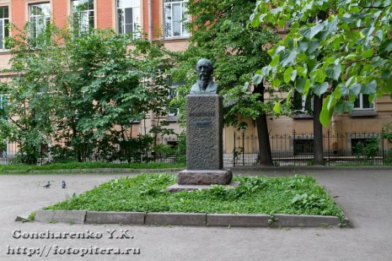
Памятник Н.А. Некрасову стал одним из первых. 8 ноября 1922 года его торжественно открыли в саду «Прудки». Где и простоял больше 24 лет. 2 декабря 1946 года памятник перенесли в сквер перед домом 37 по Литейному проспекту.

Slide 17
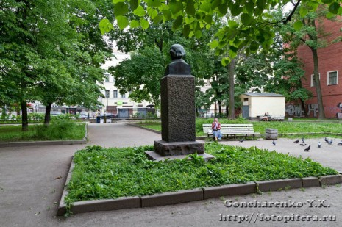
Выбор места установки памятника не случаен. Напротив этого места, на другой стороне Литейного проспекта, Н.А. Некрасов в течение 1857-1877 гг. жил в доме 36.

Slide 18
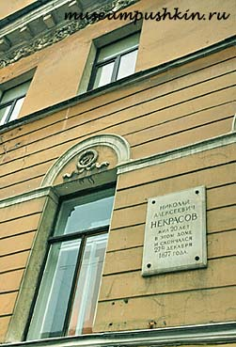
Музей-квартира Н.А.Некрасова
Дом на Литейном, 36 за свою многолетнюю историю (с конца XVIII в.) неоднократно менял владельцев, но в истории Петербурга он навсегда связан с именем одного из самых известных русских поэтов.

Slide 19
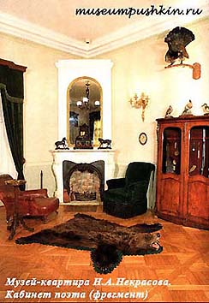
Музей-квартира Н.А.Некрасова
Здесь, во втором этаже, находится мемориальный Музей-квартира Н.А.Некрасова, который был открыт в квартире поэта в 1946 году. В этом доме Некрасов прожил с 1857 года до своей кончины в 1877 году. Все эти двадцать лет в квартире поэта находилась редакция двух прогрессивных и очень популярных в то время журналов: «Современника», задуманного и издававшегося еще Пушкиным, и «Отечественных записок». В 1850-70 годы квартира Некрасова была своеобразной ареной культурной, литературной жизни общества. Здесь бывал весь цвет российской литературы второй половины XIX века: И.Тургенев, Л.Толстой, А.Островский, Ф.Достоевский, М.Салтыков-Щедрин, И.Гончаров и мн. др.

